Slide 1

Exploring
#4 Logic, If & Switch

Slide 2
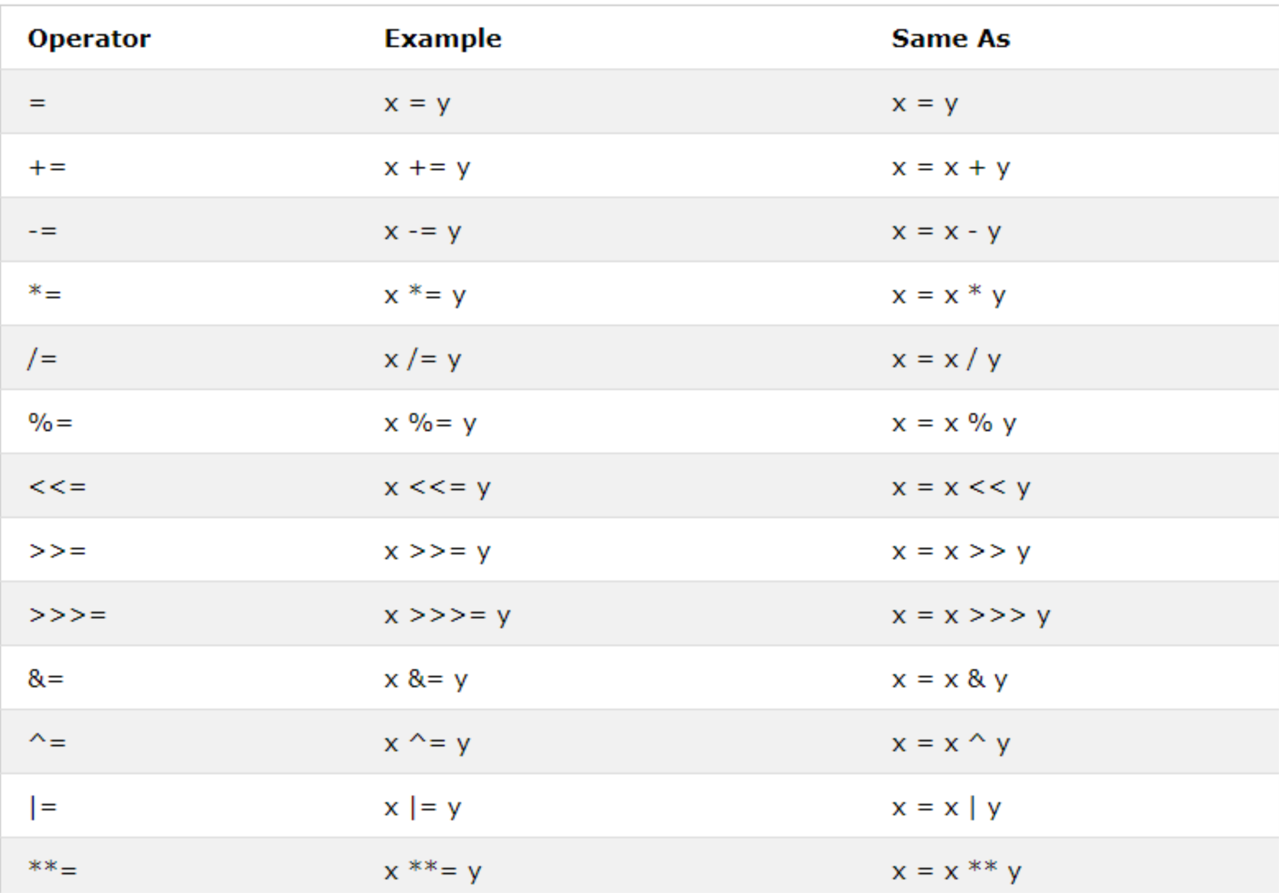
Assignment Operators

Slide 3
Assignment Operators
var usiaAndi = 40;
console.log(usiaAndi *= 2);
console.log(usiaAndi /= 2);
console.log(usiaAndi += 2);
console.log(usiaAndi -= 2);
console.log(usiaAndi %= 2);

Slide 4
Comparison Operators
== value sama, tapi data type beda
=== value & data type sama
> lebih dari
< kurang dari
>= lebih dari sama dengan
<= kurang dari sama dengan
Logical Operators
&& and (keduanya benar, maka TRUE)
|| or (salah satu benar, maka TRUE)
! not (membalik logika TRUE/FALSE)

Slide 5
Comparison
Operators
var x = 5;
var y = '5';
console.log(x == y);
console.log(x === y);
console.log(x > y);
console.log(x >= y);
console.log(x < y);
console.log(x <= y);

Slide 6
Logical
Operators
var x = 5;
var y = '5';
var z = 6;
console.log(x===y && y<z);
console.log(x===y || y<z);
console.log(!(x===y || y<z));

Slide 7
Conditional Statements
What ?
Javascript feature that help deal with all the posibilities.
Why ?
Because there are many possibilities in programming.

Slide 8
if, else if & else
if (condition) {program;}
else if (condition) {program;}
else {program;}

Slide 9
if, else if & else
var nilai = 92;
if (nilai > 80) {
console.log('Excellent!');
} else if (nilai >= 60 && nilai <= 80){
console.log('Good job!');
} else {
console.log('Don\’t give up!');
}

Slide 10
if, else if & else
let jomblo = true;
if (jomblo) {
console.log('Masih jomblo!');
}
else {
console.log('Udah taken!');
}

Slide 11
Switch
var job = 'guru';
switch (job) {
case 'guru':
console.log('Kerjaannya ngajar.');
break;
case 'sopir':
console.log('Kerjaannya nyetir.');
break;
case 'polisi':
console.log('Kerjaannya nilang.');
break;
default:
console.log('Ada aja kerjaannya.');
}

Slide 12
Switch
<script>
var job;
job = prompt('Apa profesi Anda?');
switch (job) {
case 'guru':
console.log('Kerjaannya ngajar.');
break;
case 'sopir':
console.log('Kerjaannya nyetir.');
break;
case 'polisi':
console.log('Kerjaannya nilang.');
break;
default:
console.log('Ada aja kerjaannya.');
}
</script>

Slide 13
let alaskaki = 'sepatu';
let warna = 'merah';
switch (true) {
case (alaskaki == 'sepatu' && warna == 'merah'):
console.log('Saya suka sepatu merah.');
break;
case (alaskaki == 'sepatu' && warna == 'biru'):
console.log('Saya suka sepatu biru.');
break;
case (alaskaki == 'sandal' && warna == 'merah'):
console.log('Saya suka sandal merah.');
break;
case (alaskaki == 'sandal' && warna == 'biru'):
console.log('Saya suka sandal biru.');
break;
default:
console.log('Tak suka alas kaki merah/biru.');
}
Switch
2 Variabel

Slide 14

Solve It!
$$\text{Switch}\text{ 3 }\text{Var}$$
alas: sandal / sepatu
warna: merah / biru
harga: murah / mahal

Slide 15
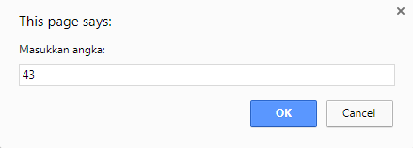
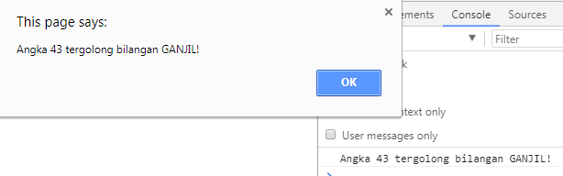
Solve It with IF then SWITCH! #10

Slide 16
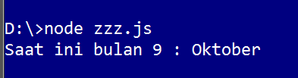
bit.ly/jc04fundamental
Dengan object Date() dan If,
tentukan nama Bulan saat ini!

Slide 17

Solve It! #12
Dengan object Date() dan If,
tentukan hari & tanggal saat ini!

Slide 18
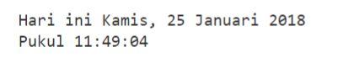
Solve It! #12
Dengan object Date() dan If,
tentukan waktu saat ini!

Slide 19
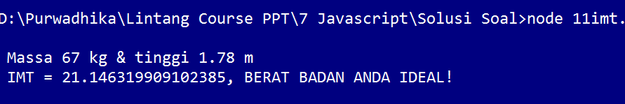
Solve It! #13
IMT = massa(kg) / tinggi(meter)^2
a. IMT < 18.5 artinya berat badan kurang,
b. 18.5 - 24.9 artinya berat badan ideal,
c. 25.0 - 29.9 artinya BB berlebih,
d. 30.0 - 39.9 artinya BB sangat berlebih,
e. IMT > 39.9 artinya obesitas.

Slide 20
Exploring
#4 Logic, If & Switch

